Slide 1
Modul 2
emne: Sadle hesten op og af
Emne: Hestens gangarter
Emne: Hestens hove + opgave

Slide 2
Power point og Video
Dette materiale er udarbejdet i samarbejde med Morsø Rideklubs bestyrelse, samt klubbens daglig leder, undervisere og staldpersonale.
Det opfordres at man kigger power pointet igennem først og ser videoen bagefter.
God fornøjelse ☺

Slide 3
Indhold
1. Emne: Sadle hesten op og af (Indhold for nybegynder og letøvede)
Hvordan strigler man hesten korrekt.
Hvordan lægges sadlen ordentlig på hesten.
Hvordan sætter man et hovedtøj korrekt på hesten.
Hvordan plejes og håndteres udstyret efter brug.
Hvordan efterlader man staldgangen, når man har sat hesten ind i boksen igen.
2. Emne: Hestens gangarter (Indhold for alle niveauer)
De tre gangarter
Skridt
Trav
Galop
3. Emne: Hestens Hove – inkl. opgave (Indhold for alle niveauer)
Hestens hov
Beslagsmed
Strålen
Pleje
Opgave***

Slide 4
1. EMne
Sadle hesten op og af

Slide 5
Hvordan strigler man hesten korrekt?
Man strigler hesten før og efter ridning
Man strigler hesten fordi:
Skidt og snavs skal væk, så udstyret ikke kommer til at gnave, når det lægges/sættes på hesten.
Når hesten strigles over hele kroppen, vil man lettere få øje på mindre sår og skrammer, som hesten kan have fået på folden, efter leg med foldkammeraterne.

Slide 6
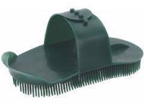
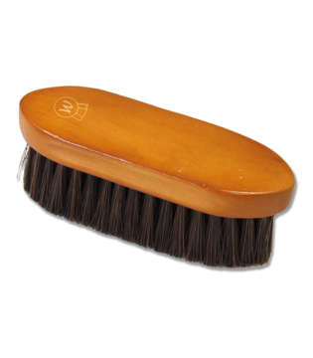
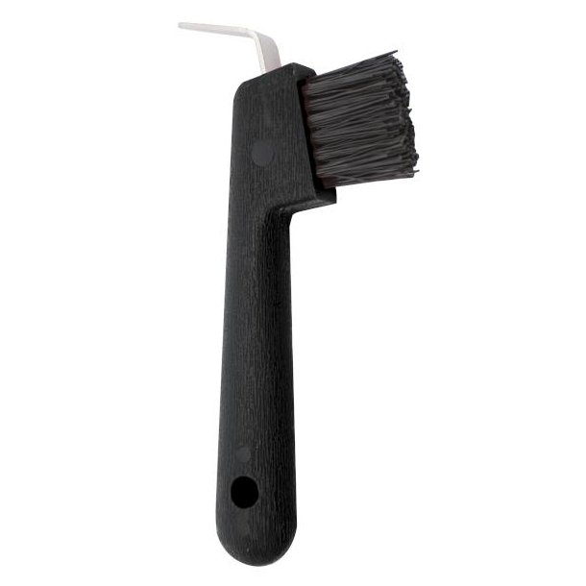
Anvendelse af strigler
Man bruger i alt fire forskellige strigler, når man strigler hesten inden der ligges udstyr på den.
En hård plastik strigle, som bruges over hele kroppen på hesten. Den fjerner det mudder som sidder godt fast i hestens pels. – samt hård, hvis hesten fælder meget
En strigle med bløde hår, som bruges til at fjerne ”let” skidt/mudder med.
En lille strigle med meget bløde hår, som bruges til hestens hoved. (Husk at passe på dens øjne, når man børste den i hovedet)
En hovrenser, som bruges til at fjerne mudder, skidt og sten fra hestens hove.
hård plastik strigle | En strigle med bløde hår | En lille strigle med meget bløde hår, | En hovrenser,

Slide 7
De vigtigste steder på hesten krop
Man skal selvfølgelig strigler hesten over hele kroppen – netop for at opdage mindre skrammer.
Men derudover er der nogle rigtige vigtige steder på hesten krop, hvor man skal huske at være ekstra grundig med striglen.
Hestens ryg, mave, og under maven. Det er nemlig der, hvor sadlen skal ligge → og for at forbygge sår, skav-mærker og gjordsår, skal man sørge for at ALT skidtet er væk, inden sadlen lægges på og gjorden spændes.
Hvis hesten bruger gamacher, er det også rigtig vigtigt, at strigle hestens ben grundigt. Så man ikke kommer til at sætte gamacherne ovenpå skidt, der kan give skav-mærker og sår.

Slide 8
Hvor starter man?
For at være sikker på at man når rundt om hele hesten, starter man med den ene side af hesten med den hårdere plastik strigle.
Start ved hestens Hals – Skulder – Forben – Ryg – Mave/Side – Under maven – Lår – Bagben
Gå om på den anden side af hesten og gør det samme.
Brug den bløde strigle, og gør nøjagtig det samme, som man gør med den hårdere plastik strigle
Når den hårdere og den bløde strigle har været over hele hestens krop, bruger man den lille bløde strigle til hestens hoved.
Til sidst renser man hestens hove – Start med et forben, bagben, forben og bagben.

Slide 9
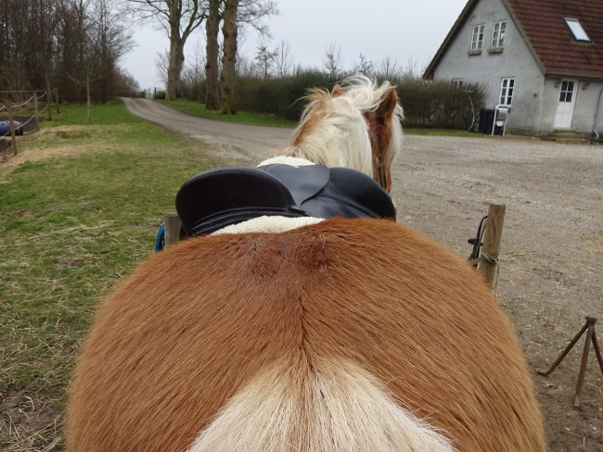
Hvordan lægges sadlen ordentlig på hesten?
Det er vigtigt at sadlen ligger ordentligt på hesten.
Hvis ikke sadlen ligger ordentlig, kan den komme til at ligge skævt og genere hesten under ridning.
Dette kan medføre at hesten får ondt i ryggen.

Slide 10
Sådan lægges sadlen korrekt – Trin for Trin.
Løft sadlen op på hestens ryg – lidt for langt frem – og ”skubbe” sadlen ned på plads, så hårene ligger rigtigt, under hestens ryg.
Sadlen skal skubbes så langt tilbage, at den ligger bag hestens skulder (Mærk med hånden, hvis du er i tvivl om, hvor hestens skulder er – vises på video*)
Sørg for at underlaget under sadlen ligger ordentlig, og at underlaget ”buer lidt op” og følger den forreste kant af sadlen – Underlaget må altså ikke ligge på hestens manke, da det kan give sår.
Bug dig og fang gjorden under hestens mave
Når du spænder gjorden, skal der ca. være en håndsbred mellem gjorden og hestens forben.
Spænd gjorden let – Dvs. du skal ikke spænde gjorden alt hvad du kan – Vent til at hesten har suget maven lidt ind, og spænd så gjorden igen (Mange heste puster sig op, når gjorden skal spændes – Derfor skal den efterspændes flere gange, inden man stiger op på hesten*)
Hale-rem: Nogle ponyer bruger en hale-rem. – den sættes rundt om hestens hale, og spændes over dens len. INDEN gjorden spændes fast. – Husk ikke at stå bag ved ponyen, men med siden til.

Slide 11
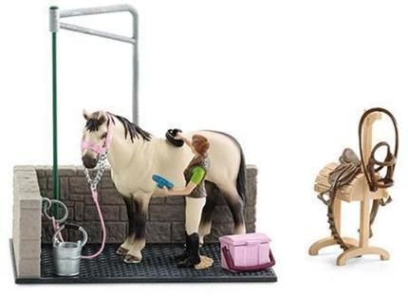
Hvordan sætter man et hovedtøj korrekt på hesten?
Hovedtøjet kan være svært for nogen, at ligge på en hest/pony
Både fordi hesten kan finde på at tage hoved så højt op, så man ikke kan nå den. Men også fordi at her spænder man grimen op, og derved er hesten mere ”fri”. – Og dette kan gøre nogle elever utrygge.

Slide 12
Sådan lægges hovedtøjet på – Trin for trin
Stil dig ved siden af hesten hoved
Start med at spænde snoren op i den ene side, og spænd derefter grimen op → lad grimen glide ned over hestens mule, og føre hesten hoved i gennem det store hul i grimen, og læg herefter grimen ned over hestens hals. Spænd snoren fast igen.
Nu er hesten spændt helt fast igen, og kan ikke løbe nogen steder.
Læg tøjlerne over hestens hoved.
Sørg for at have ordentlig fat om hovedtøjet, og læg din hånd under bidet.
Før bidet op til hestens mund - Pres let med hånden, så hesten tager bidet i munden.
Tag fat i den øverste den af hovedtøjet, og læg over hestens øre.
Nu er hovedtøjet på hesten, og det forskelligt dele skal spændes.

Slide 13
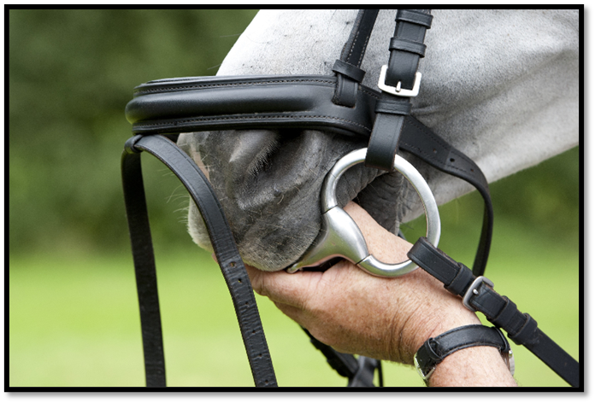
9. Start med at spænde Kæberemmen – remmen skal ikke spændes mere, ind der kan være en knyttet hånd.
10. Derefter spændes Næsebåndet – Der skal kunne ligge to fingre på højkant, mellem hestens næseryg og næsebåndet.
11. Til slut spænder man Næseremmen - Der skal kunne ligge to fingre på højkant, mellem hestens næseryg og næserem.
11. Nu er hovedtøjet spændt fast, og man kan nu fjerne grimen fra hestens hals
12. Spænd begge snore op, som er fastgjort til grimen.
13. Tag fat rundt om grimen, og løft den over tøjlerne og over hestens hoved.
14. Hæng grimen et sikkert sted, så hverken heste eller personer, kommer til at træde eller falder i grimen.

Slide 14
Hvordan plejes og håndteres udstyret efter brug?
Efter rideturen skal man sørge for at ligge udstyret ordentlig på plads, så det er nemt at anvende til den næste rytter der skal bruge det.
VASK ALTID BIDET EFTER BRUG, der kan sidde skidt på, som kan gnave og lave sår ved hestens mundvige, hvis ikke dette vaskes af. (Hvad vil du selv sige til at anvende kniv og gaffel, som ikke var blevet vasket af ved sidste måltid ☺☺?)
Hæng hovedtøjet pænt på knagen, så tøjler og lignede ikke ligger på gulvet.
Hæng sadel og underlag ordentlig på sadl-knagen → Ellers risiker man at sadlen enten falder ned eller hænger skævt. Og det har den ikke godt af.
Hvis man har anvendt skridttæppe, lægger man det pænt sammen og lægger det oven på sadlen.

Slide 15
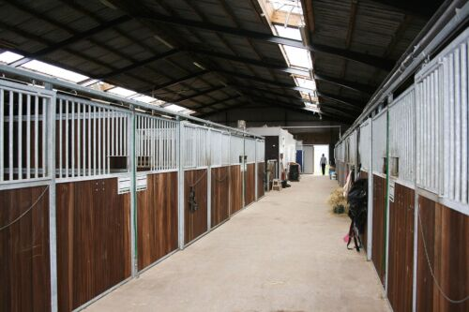
Hvordan efterlader man staldgangen, når man har sat hesten ind i boksen igen?
Husk at rydde op efter dig selv og din hest. → Det er rarest for den næste som skal benytte sig af staldgangen.
Ryd op på strigler, tøj og lignede.
Hvis hesten har ”klattet” på staldgangen fjerner man det.
Man fejer ALTID der hvor man har stået med sin hest – Fej skidtet ind i den nærmeste boks.

Slide 16
Emne 2.
Hestens gangarter

Slide 17
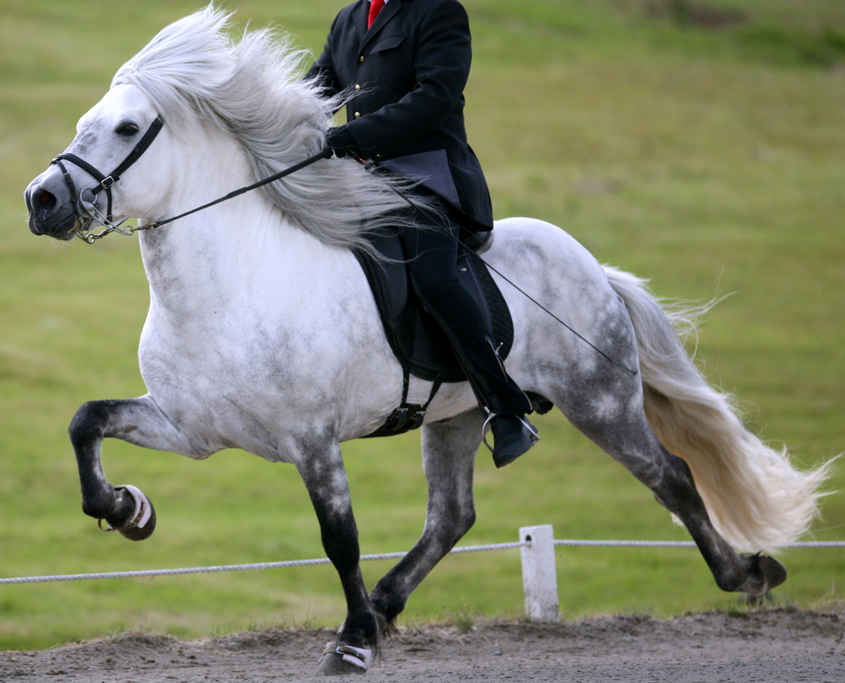
De tre gangarter
Hesten har i alt tre gangarter. – i kender dem alle fra undervisningen/ridetimen.
Skridt
Trav
Galop
Den islandske hest kan have flere gangarter. De kaldes tölt og pas
Skridt | Trav | Galop | Tölt | Pas

Slide 18
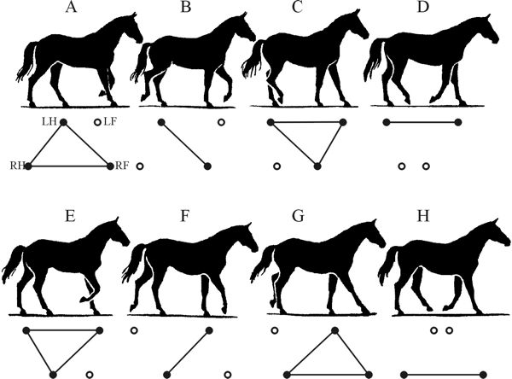
Skridt
Når hesten går stille og roligt – f.eks på folden, eller når vi starter ridetimen, så skridter hesten rundt og går i et roligt tempo.
Man kan sige at skridt er hestens første ”gear”
Skridt er en 4-taktet gangart.

Slide 19
Trav
Trav er hestens anden hurtigste gangart. Det kende de fleste af jer, også fra undervisningen. Når vi har skridtet hesten varm, så sige Malene eller jeg, at i skal til at trave.
Trav kan man også sige er hestens andet ”gear”
Trav er en 2-taktet gangart.

Slide 20
Galop
Galop er hestens hurtigste gangart. I kender også denne fra undervisningen af. Nogle af jer ride selv i galop, andre har måske set holdkammeraterne ride galop. Vi plejer at galopper, når vi har travet hesten varm
Galop kan man kalde for hestens tredje ”gear”
Galop er en 3-taktet gangart.

Slide 21
Emne 3.
Hestens hov + opgave

Slide 22
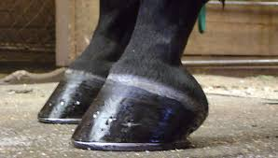
Emnet og opgaverne
Et lille ”ekstra” indslag som handler om hestens hov, og dertil høre en opgave med til sidst.
Vi har valgt at sætte fokus på emnet om hestens hove, fordi det er vigtigt at have viden om hvordan man passer på hestens hove, og hvad man skal være opmærksom på.

Slide 23
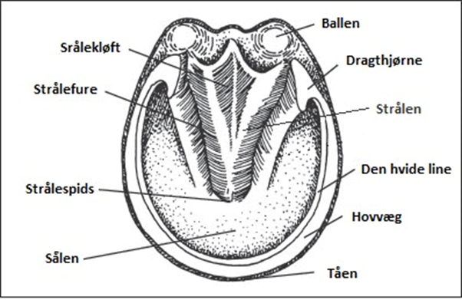
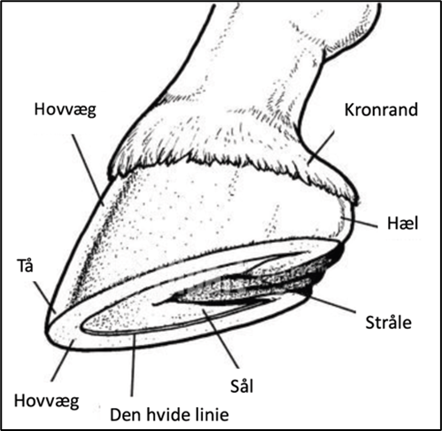
Hestens hov
Hestens hov har til funktion at stødabsorbere og sørge for blodcirkulation. Hesten har hele sin kropsvægt fordelt på de 4 hoved, og hovene hjælper med at pumpe blod tilbage til hestens krop.
Den del af hoven man kan se fra siden af når hesten står oprejst kaldes ”hovvæggen”. Når man løfter hoven og kigger på hoven ”ovenfra”, ses hovvæggen rundt langs kanten af hoven. Det er hovvæggen beslagsmeden sømmer hestesko fast i.
Inde i midten af hoven ses strålen som et trekantet stykke, hvor spidsen peger fremad mod tåen. I den anden ende grænser strålen op til hestens balle.
Den midterste del af strålen kaldes strålekløft.
Ved siden af strålen i hver side er strålefuren. Det er især her at jord, skidt og møg sætter sig fast, som vi renser væk når vi renser hove.
Resten af overfladen vi ser inde i hoved er et fladt stykke, der kaldes sålen. Sålen er ret hård, og skidt på sålen kan børstes væk med en hovbørste.

Slide 24
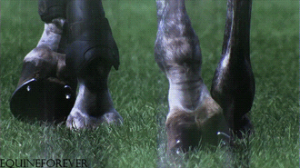
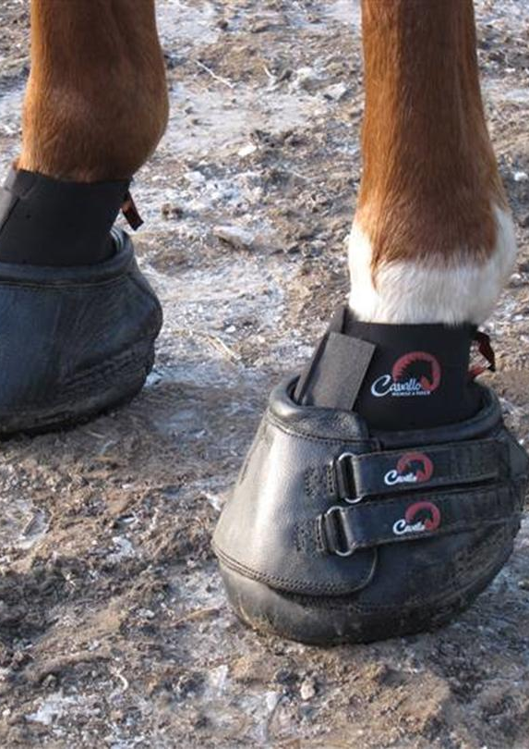
Hestens hov
Slider hesten sine hove meget f.eks. hvis hesten går meget til ridning eller går på asfalt eller grusvej, kan man give den hestesko på.
Man kan enden vælge kun at give hestesko på forhovene eller på alle 4 hove.
Man kan få hestesko med mordax huller i. Mordax er små ”jernklodser” man kan skrue i skoen så hesten bedre kan stå fast, se billedet nederst til højre.
Mordax bruges til springheste der skal springe på græsbane, lidt ligesom når fodboldspillere har fodboldstøvler med pigge under for bedre at kunne stå fast.
I stedet for hestesko, kan man give hesten boots på, som på billedet øverst til højre.

Slide 25
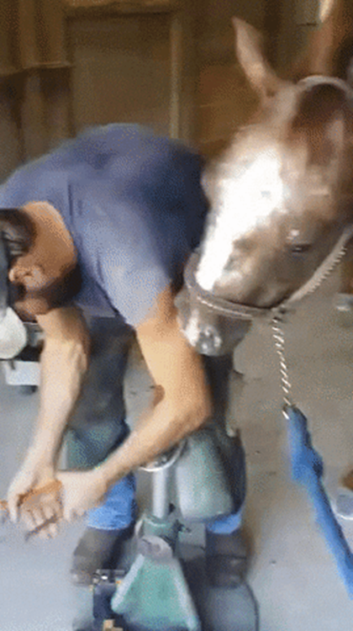
Hestens hove - beslagsmed
En sund hov har en ”neutral” temperatur. Når man rører ved den udenpå. Hoven må ikke være meget varm, dette kan være tegn på betændelse i hoven (f.eks. hovbyld).
Hestehove vokser hele tiden, lidt ligesom menneskers negle. Faktisk vokser de ca. 1 cm i måneden.
Det er vigtigt at hesten får beslagsmed regelmæssigt.
En tommelfingerregel er at bestille smed til at tilse hesten ca. hver 6. uge. Så sikrer man at hovene kan holdes sunde og at de fungere korrekt.

Slide 26
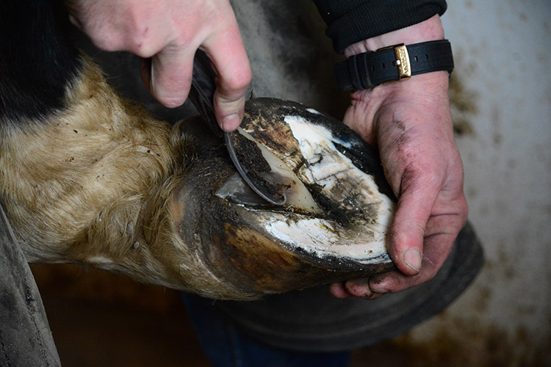
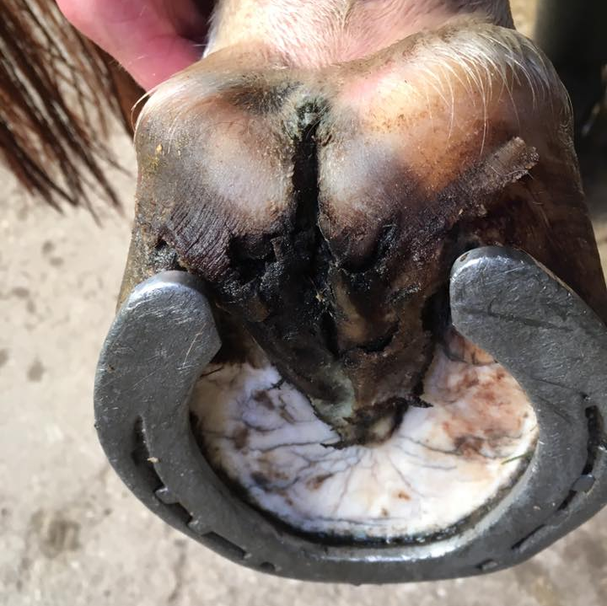
Hestens hove - strålen
Strålen er det ”trekantede stykke” i midten af hoven. En sund stråle virker læderagtig i sin konsistens. Den er som en hård gummibold hvis man trykker på den.
Heste kan få ”sur stråle” hvor strålen begynder at gå i forrådnelse (svampeangreb).
Strålen vil lugte surt, blive mørk og nogle gange gå i opløsning. Er det slemt, kan der også være en revne fra hoven/strålen og ud til ballen, som på det øverste billede.
Sur stråle kommer hvis hesten står på fugtigt og uhygiejnisk underlag. En ren tør boks er derfor meget vigtig for hestens hove. Mudrede folde kan også give sur stråle.
Sur stråle behandles ved at beslagsmeden skærer det dårlige væk/fri. Herefter rengøres hoven og desinficeres.
Produkter til behandling af sur stråle virker kun hvis strålen er helt ren og tør inden behandling.

Slide 27
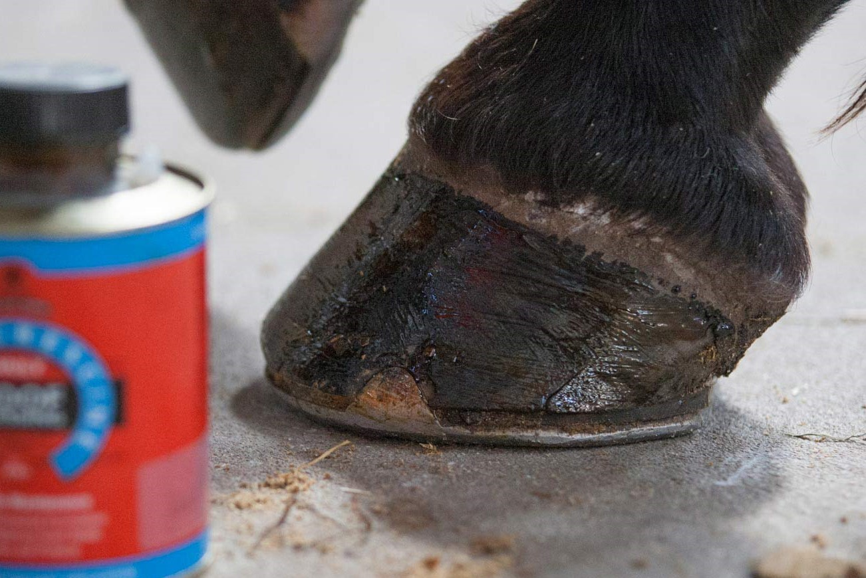
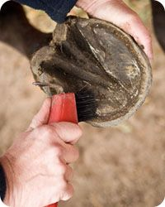
Hestens hove - pleje
Det er vigtigt man renser hove både før og efter man har redet, og når hesten trækkes ind fra fold. Hovene skal være rene for møg og jord, og man skal tjekke for sten, grus, muslingeskaller, flis eller andet der kan have sat sig fast i hoven.
Hovfedt/hovolie bruges for at holde på fugten ved tørre hove. Kom derfor aldrig olie eller fedt på en tør eller udtørret hov, men fugt hoven først.
Hovtjære kan bruges under hoven på strålen og evt. i sålen en gang i ugen for at holde hoven sund. Rengør hoven grundigt først.
Kom aldrig hovprodukter (f.eks. hovolie) på den øverste cm af hoven. Der findes mange porrer ved kronranden, og disse må ikke blive dækket til. Derudover udskilles hestens naturlige fedtlag (glasurlaget) fra kronranden.

Slide 28
Lær om hoven: øve-opgave ☺
I det første dias om hestens hov forklares navnene på de forskellige ting i hestens hov. Kan du huske dem?
Hent PDF-filen og print den ud – Skriv herefter navne på de forskellige punkter på hoven.
Malene og Anja modtager gerne opgaven – Kan sendes eller afleveres når undervisningen starter op igen.
God fornøjelse!

Slide 29
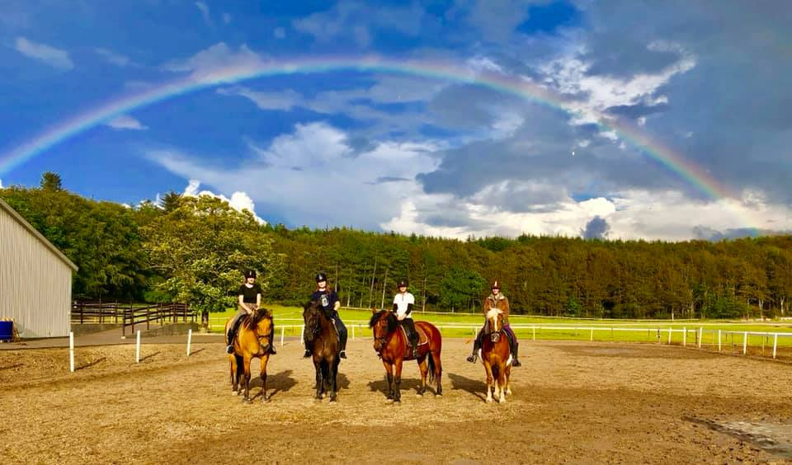
Tak for denne gang – Vi savner jer!!!!

